Slide 1

数据新闻手册
第一章 入门

Slide 2
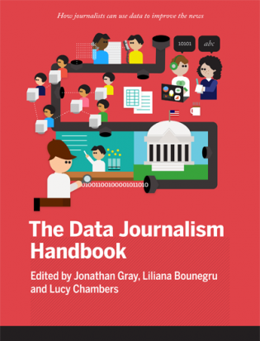
前言
Introduction
这本书起源于2011年于伦敦召开的MozFest 2011，在欧洲新闻学中心和开放知识基金会的倡导下，邀请十余位各方顶尖实践者网络协作而成。
从数据新闻是什么、为什么、重要性，到怎么做、什么不做、经典案例、失败教训，此书从数据的获取、理解到展现，给了读者一个全方位的解析。
2

Slide 3
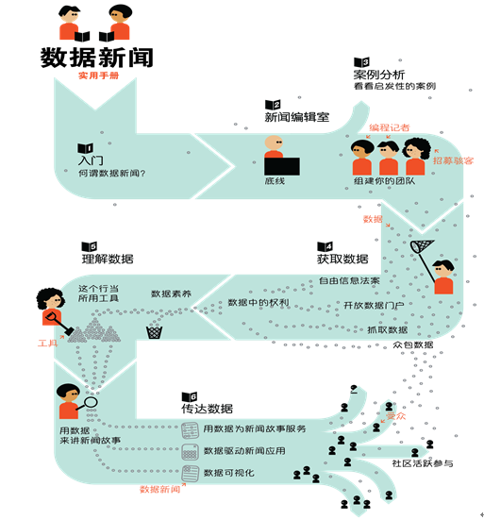
*
3

Slide 4
目录 / CONTENTS
PART 01
何为数据新闻
What
PART 02
为何记者要运用数据
Why
PART 03
经典案例
Some Favorite Examples
PART 04
数据新闻的视角
Data Journalism in Perspective
PART 05
联系我们
Contact Us
4

Slide 5

PART 01
何为数据新闻
What
5

Slide 6
本章概述
Overview
何谓数据新闻？简而言之，就是用数据处理的新闻。
数据新闻为把传统的新闻敏感性和有说服力的叙事能力，与海量的数字信息相结合创造了新的可能。
*
6

Slide 7
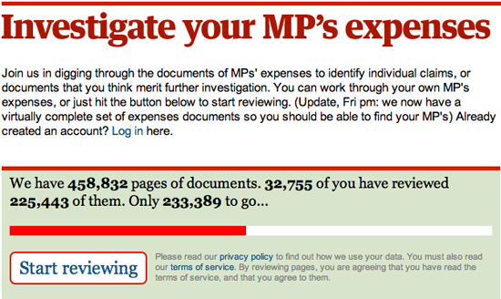
数据分析
Data Analysis
数据新闻能够帮助新闻工作者通过信息图表来报道一个复杂的故事。
Figure 1. 议员消费调查 (卫报)
*
7

Slide 8
总结
Summary
数据可以是数据新闻的来源，也可以是讲述新闻故事的工具，还可以两者兼具。像其他信息源一样，我们应该持怀疑态度对待它；如任何工具一样，我们应该对于随新闻衍生的数据如何影响和左右新闻故事的发展持清醒态度。
— 保罗·布拉德肖（Paul Bradshaw）
伯明翰城市大学
*
8

Slide 9
PART 02
为何记者要运用数据
Why
9

Slide 10
原因
Reason
新闻业与数据相遇之必要性:
唯一性的丧失
网络媒体的介入
新闻业与数据相遇之重要性:
收集、筛选、并呈现表象背后的原因与真相
深层次地洞察正在发生的新闻事件及这些事件可能产生的影响
1
2
1
2
*
10

Slide 11
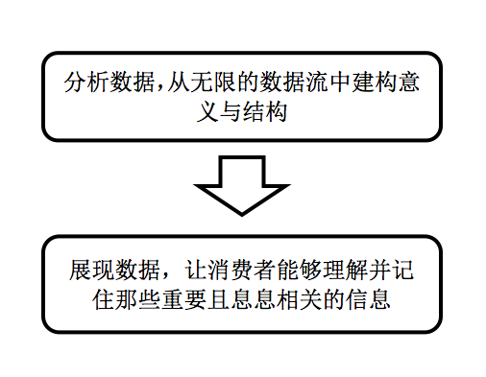
数据新闻为何重要？
过滤数据流
01
新闻叙事的新方法
更新你的技能组合
06
02
当数字运算遇上文字游戏
05
03
就像用笔记本电脑完成的图片新闻
04
数据新闻是未来
*
11

Slide 12
数据新闻为何重要？
一种信息不对称的补救
07
数据驱动公关的答案
一种节省时间的方法
12
08
11
09
提供对于官方资料
的独立阐释
我们的生活就是数据
10
处理海量数据
*
12

Slide 13
数据新闻为何重要？
一种节省时间的方法
12
记者的工具包
的基本组成部分
你并不需要挖
掘最新的数据
17
13
一种使新闻故事更
加丰富的叙事方式
16
14
适应我们信息
环境的变化
15
一种独一无二的
看待事物的方法
*
13

Slide 14
PART 03
经典案例
Some Favorite Examples
14

Slide 15


2010 医院治疗拒绝伤害 系列报道
政府雇员薪资
你所感兴趣的就是大家想知道的
伊拉克战争日志
消息机器 奥巴马竞选邮件
谋杀秘闻
个人与球队胜败
*
15

Slide 16
超过29万条医疗账单
3600件以上可预防医疗事故
认定超过300件可避免的死亡案例
庞大的数据是
获取有效信息的第一步
超过18.5万件未破谋杀案
66万名政府雇员
成千上万个有关伊拉克战争的
美国政府报告
*
16

Slide 17
系列报道也产生了真正的影响：内华达州
立法会就此颁布了六条法规
平时接触不到的数据公之于众
它使用简单还能自动生成许多故事
“他们”正在
改变着我们的生活
推测可能存在的连环杀手
大数据在政治竞选当中正在运用于定制 因人而异的消息内容
*
17

Slide 18
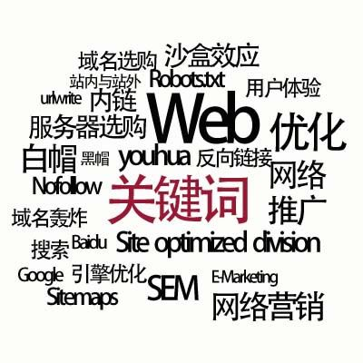
关键词的聚类
这是一份需要
审美和
“多张面孔的”
的工作
*
18

Slide 19
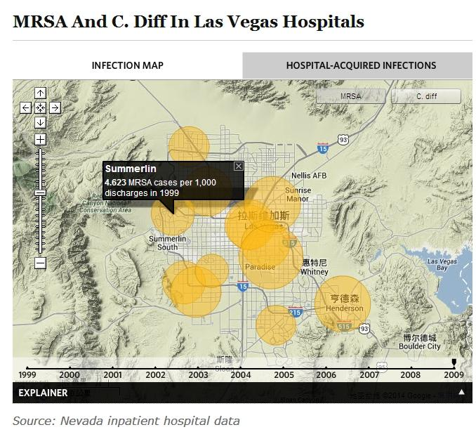
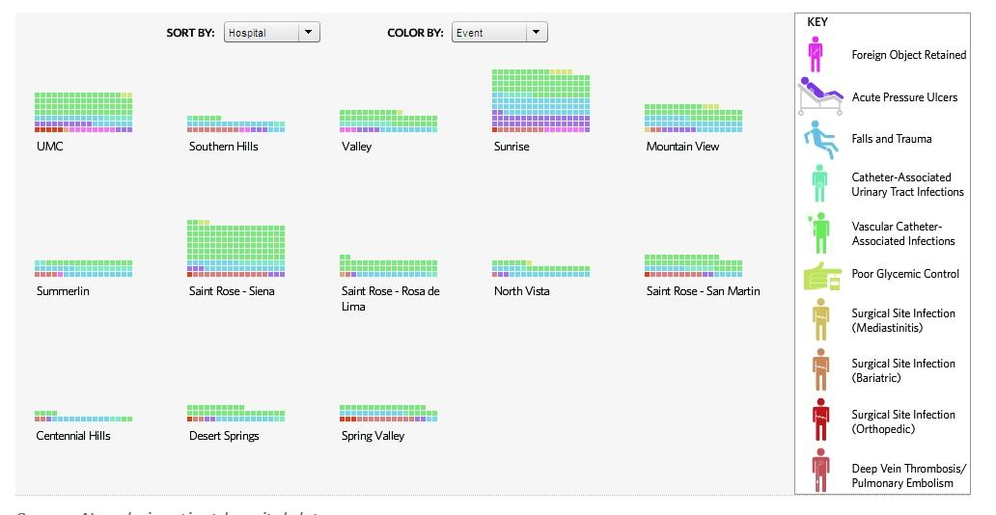
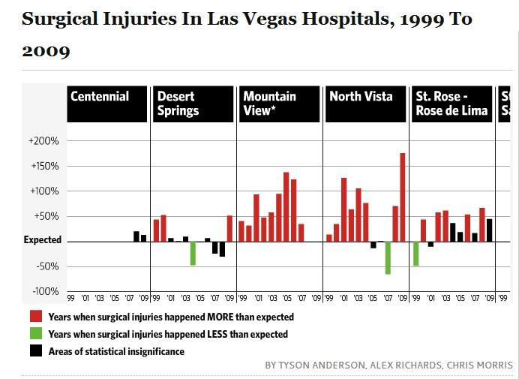
多层次多维度的互动图表
这是一份需要
审美和
“多张面孔的”
的工作
*
19

Slide 20
PART 04
数据新闻的视角
Data Journalism in Perspective
20

Slide 21

记者应公布结构化的、机器可读的数据，而抛开传统的“大量文字”
——现在所认识的数据新闻最早的表述之一
*
21

Slide 22



“计算机辅助报道”和“精确新闻学”
计算机辅助报道
精确新闻学
公共服务新闻
使用电脑来收集和分析数据
通过精准的数字的呈现，减少读者对新闻稿的依赖（后来被称为“抄闻”），对权威来源的偏见等
电脑辅助技术的倡导者们试图展示趋势，揭穿流行知识的假面具，和揭露公共部门和私营机构犯下的不公
*
22

Slide 23
数据新闻与计算机辅助报道
01
02
有区别
调查记者对于他们想试图找到答案的问题或者想处理的难题来说常受信息匮乏之苦。
CAR奖数据作为手段；数据新闻注重数据本身
几种不同看法
04
03
无区别
……
……
*
23

Slide 24
数据新闻关乎大数据素养
01
数字技术和网络从根本上改变了信息发布的方式。
引用和共享源材料和数据背后的故事是数据新闻提高新闻的基本途径之一
02
数据新闻使任何人能深入到数据源当中，找到与他们相关的信息，它有效地代表了大规模民主化进程，减少专业性壁垒。
03
*
24

Slide 25
PART 05
联系我们
Contact Us
25

Slide 26
THE END
谢谢欣赏
费瑶 141050017
杜莹 141050015
韩瑜 141050021
方婕妤141050016
徐晓玥131250010
伍仁组
26

